Slide 1

Escuchar y apreciar
Escuchar y Apreciar es uno de los ejes que trabajamos en música . Tiene como meta generar constantes espacios de escucha activa , con el fin de apreciar los sonidos y la música y reflexionar sobre ella. ...
8° año
Profesor :Luis Hernán Silva M
Colegio Mineral El Teniente
Rancagua

Slide 2

Escuchar
• Escuchar: vinculada directamente a los sentidos, se entiende la escucha activa como la actividad de educar la atención, recibir, interpretar y comprender la información que proviene de la audición. Sin embargo, no existe una sola audición ya que cada persona incorpora sus experiencias y subjetividad frente al estímulo sonoro

Slide 3


Apreciar
• Apreciar: consiste en estimular la sensibilidad y el goce estético a partir de expresiones y obras musicales. El desarrollo de la apreciación permitirá comunicar las ideas, las sensaciones y las emociones que les produce la música que escuchan, con crecientes grados de elaboración aplicando sus experiencias y conocimientos adquiridos.

Slide 4

Antonio Vivaldi no necesita presentación, así que simplemente diré que, además de un músico excepcional, era cura. Il prete rosso (el cura pelirrojo) tan sólo tenía una pega: cuando le llegaba la inspiración, abandonaba todo aquello que tuviese entre manos para correr a plasmar sus ideas en el pentagrama.
Cuentan que esta situación se repitió varias veces mientras oficiaba sus servicios religiosos, así que sus superiores se enfadaron bastante con él y tomaron una seria decisión al respecto: ¡le prohibieron seguir diciendo misa!
Así Vivaldi pudo disfrutar sin trabas del sueño de cualquier compositor: todo el tiempo del mundo para componer, y una orquesta que tocase sus creaciones. Esta orquesta estaba formada por las alumnas del orfanato que existía en Santa Maria de La Pietà, iglesia veneciana en la que Vivaldi pasó la mayor parte de su vida.
Muchos de los conciertos de Vivaldi fueron creados para estas alumnas, incluidas las Cuatro Estaciones, cuatro conciertos para violín solista en los que Vivaldi recrea diversas escenas rurales relacionadas con cada una de las estaciones del año

Slide 5
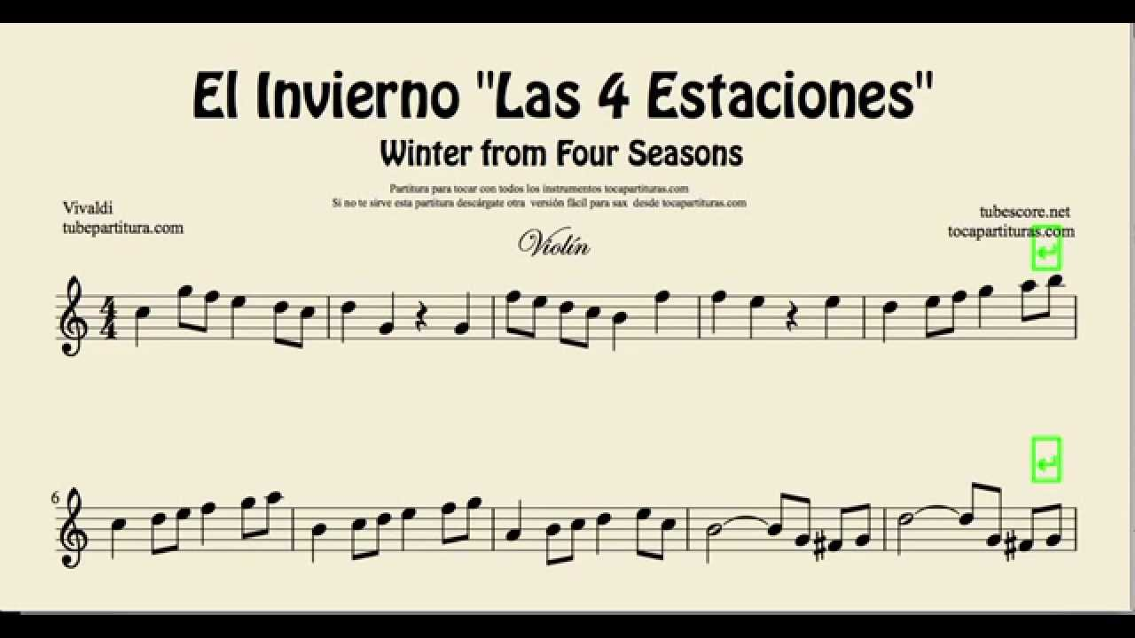
ANALISIS “EL INVIERNO” ANTONIO VIVALDI
Análisis de la música:
Por lo general, al escuchar el título de esta estación, uno se podría imaginar que seguramente tendría un ritmo lento que podría transmitir sentimientos de paz y de tranquilidad en todo momento; sin embargo, se trata de todo lo contrario.
En el primer movimiento se percibe un violín a un volumen bajo —a comparación de lo escuchado en los demás conciertos—, pero con un ritmo acelerado y constante que es capaz de generar en el oyente un sentimiento de angustia. La ansiedad crece cada vez más conforme la intensidad de la melodía sube. Durante poco más de tres minutos, el ritmo que tienen los diversos instrumentos de la orquesta llegan a resultar estresantes, ya que simbolizan la gran tormenta invernal que está teniendo lugar.

Slide 6

En El invierno se cumple por cuarta y última vez el esquema en donde el segundo movimiento siempre será el más lento y un momento de cierto “respiro” para el oyente. El violín baja su ritmo considerablemente aunque sigue siendo la voz principal. Esto genera en quien escucha este concierto la llegada de la paz que seguramente esperaba desde un inicio al llegar al invierno. Un invierno que permiten que la tensión generada por el movimiento anterior quede atrás y sea reemplazada por una gran tranquilidad que da a entender que el peligro ha quedado atrás.
Finalmente, el tercer movimiento ocupa un ritmo moderado a comparación del primero y del segundo. Los instrumentos y su debida interpretación no generan tensión o ansiedad en el oyente, sino que son capaces de transmitir cierta energía o brío para seguir adelante. Incluso pareciera tratarse una escena en donde se está permitiendo que la vida regrese a su ritmo normal, todo esto, con la satisfacción y el orgullo de haber superado la prueba final.

